Slide 1
Node-RED 伺服器

Slide 2
簡介
Node-RED是以Node.js為基礎的IOT 視覺化開發工具。Node-RED是一種編輯程式的工具，它提供了一個基於瀏覽器的編輯器，且在工具面板中提供了許多節點。我們可以使用這些節點，將各個節點連接起來形成流程圖，之後只要按1下部署按鈕，即可完成部署及執行程式。
Node-RED是一個可用來建構物聯網平台的好用工具。

Slide 3
實習 : 安裝 Node.js
練習安裝Node.js 18.x版

Slide 4
安裝 Node-RED
以global模式安裝Node-RED。
# npm install -g --unsafe-perm node-red
執行Node-RED。
# node-red
開啟客戶端瀏覽器，輸入下列網址，其中，192.168.1.100為安裝Node-RED的伺服器IP位址：
http://192.168.1.100:1880

Slide 5
實習 : 保護 Node-RED 編輯器
Node-RED伺服器啟動時，任何人皆可以通過網址直接進入Node-RED編輯器進行程式的編輯，無法確保安全性
在本實習中，練習如何進行Node-RED編輯器的保護。

Slide 6
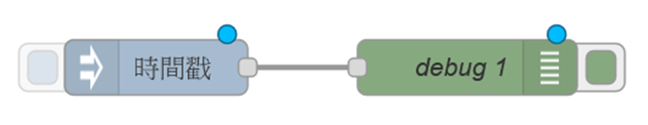
Node-RED 基本操作

Slide 7
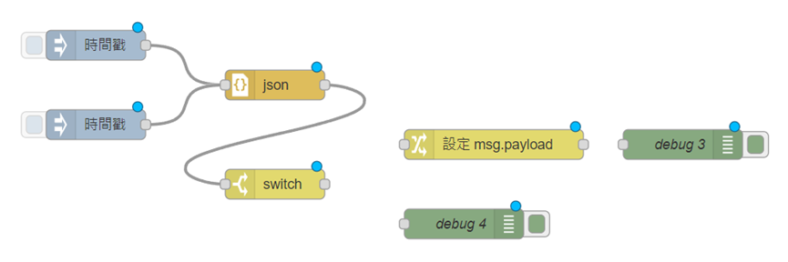
Node-RED 核心節點

Slide 8
Node-RED 儀表板
Node-RED dashboard儀表板是提供Node-RED流程表現資料的一種方式。Node-RED儀表板提供圖形、儀表、文字輸出介面，適合用來呈現IOT的感測資料。
Node-RED dashboard可以設計成多個頁面 (稱為Tab)，來呈現多個Node-RED的資料。其中每個頁面又可以分成多個群組 (Group)，而每個儀表板元件需要設定是屬於那個頁面(Tab)及那個群組(Group)。

Slide 9
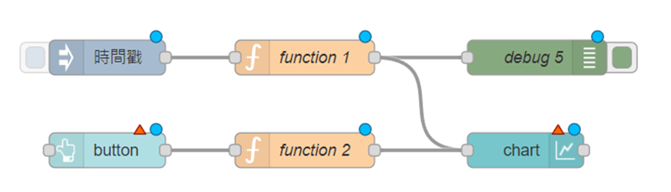
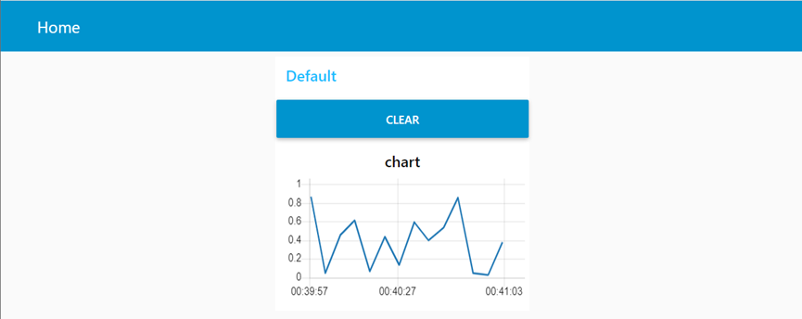
亂數折線圖

Slide 10
實習 : 開機自動啟動Node-RED服務
若我們希望在重啟Ubuntu伺服器時可以自動啟動Node-RED，我們需要建立一個nodered.service檔。

